Slide 1
Kolmosť vektorov
Mgr. Emília Rusnáková
SOŠ Ostrovského 1, Košice

Slide 2
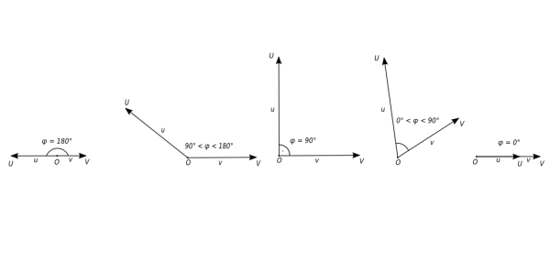
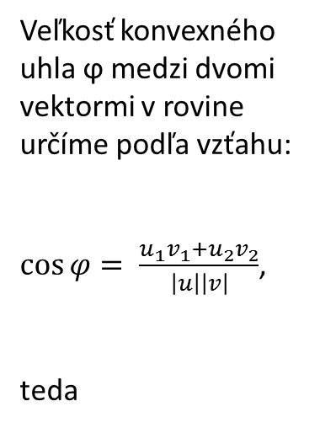

Odchýlka (uhol) dvoch vektorov
Veľkosť konvexného uhla ϕ medzi dvomi vektormi v rovine určíme podľa vzťahu:
$\cos{φ= \frac{u_{1}v_{1}+u_{2}v_{2}}{\left|u\right|\left|v\right|}}$,
teda
$$\cos{φ= \frac{u_{1}v_{1}+u_{2}v_{2}}{\sqrt{u_{1}^{2}{+u}_{2}^{2}}\sqrt{v_{1}^{2}{+v}_{2}^{2}}}}$$

Slide 3

Kolmosť dvoch vektorov
Dva vektory sú kolmé, ak ϕ = 90°, teda cos ϕ = 0,
$\cos{φ= \frac{u_{1}v_{1}+u_{2}v_{2}}{\sqrt{u_{1}^{2}{+u}_{2}^{2}}\sqrt{v_{1}^{2}{+v}_{2}^{2}}}}$ = 0
$u_{1}v_{1}+u_{2}v_{2}$ = 0.

